Slide 1

Giới thiệu đề tài & ý tưởng
ZenDo – Focus on what truly matters
Ứng dụng quản lý công việc tích hợp AI giúp người dùng tập trung vào điều thật sự quan trọng.
Lý do chọn đề tài: các app hiện nay thiếu AI và khả năng tự động hóa.
Mục tiêu: phát triển bản MVP có thể nhập liệu tự nhiên và gợi ý thông minh.

Slide 2
Tầm nhìn & mục tiêu dự án
ZenDo là AI-powered Life Management Platform.
Giúp người dùng quản lý công việc, thói quen và mục tiêu một cách thông minh.
Thời gian thực hiện
Ngân sách & Nhân sự
15/09 – 03/11/2025 (8 tuần).
2.000.000 VNĐ – Nhóm 3 thành viên (PM, Frontend, DevOps).

Slide 3

Giá trị & Công nghệ nền tảng
Giá trị cốt lõi
Frontend
Thông minh – Đơn giản – Tập trung – Hiệu quả.
Flutter (Mobile + Web).
Backend
AI Layer
Supabase (realtime database).
FastAPI + Gemini API.
Liên kết đồng bộ giữa Mobile – AI – Database.

Slide 4
Phạm vi & các chức năng chính
Quản lý công việc
(CRUD, tags, reminder).
AI nhập liệu tự nhiên
(Text → Task).
Pomodoro AI & Today Focus
Weekly Planner, Habit & Goal Tracking
Đồng bộ realtime, offline-first

Slide 5
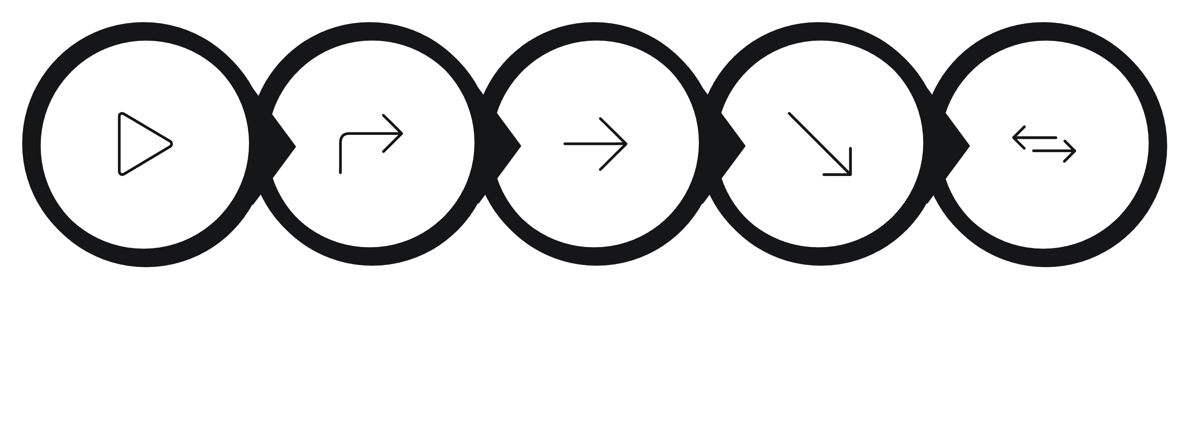
Kế hoạch & tiến độ (WBS – PERT)
5 nhóm công việc: Khởi động, Thiết kế, Phát triển, Kiểm thử, Quản lý dự án.
Dự án 46 ngày (sau tối ưu).
A→B
B→C
C→E
E→G
G→I
Đường găng: A→B→C→E→G→I→J→K→L→M→N.
Biểu đồ WBS và PERT quản lý tiến độ.

Slide 6
Quản lý chi phí
Áp dụng mô hình COCOMO (Organic).
Tổng chi phí: 2.000.000 VNĐ.
Phân bổ:
Khởi động:
200k
Thiết kế:
300k
Phát triển:
1.000k
Kiểm thử:
300k
Quản lý:
200k
CPI = 1.02 → tiết kiệm chi phí, SPI = 0.98 → tiến độ ổn định.

Slide 7

Quản lý chất lượng & rủi ro
Tiêu chí Chất lượng
Giải pháp & Kiểm soát
hiệu năng, bảo mật, ổn định, UX/UI ≥ 90%.
test sớm,
Vấn đề chính
cache offline,
fallback AI.
lỗi AI gợi ý,
Rủi ro được kiểm soát qua Notion & Jira.
Supabase mất kết nối,
crash Flutter.

Slide 8

Nhân sự & truyền thông
Nguyễn Bình Minh
Lại Vũ Hoàng Minh
Nguyễn Hoàng Anh Khoa
PM & Backend.
Frontend & UI/UX.
AI & DevOps.
Công cụ: Jira, Google Meet, Zalo.
Họp Scrum 2 tuần/lần, báo cáo tiến độ thứ 7.

Slide 9
Kết quả đạt được
MVP Hoàn thành
Giao diện & Nền tảng
Hoàn thành bản MVP hoạt động ổn định.
App chạy tốt trên Android, giao diện Flutter đẹp.
Hiệu suất AI
Đạt mục tiêu
AI nhập liệu chính xác > 80%, đồng bộ realtime Supabase.
Đáp ứng yêu cầu: chi phí, tiến độ, chất lượng.

Slide 10
Hướng phát triển
v1 (Q1/2026)
1
Today Focus, AI Prioritization.
2
v2 (Q2/2026)
Weekly Planner, Habit Tracking.
v3 (Q3–Q4/2026)
3
Zen Mode, Voice Assistant, OCR AI.
Mục tiêu: trở thành hệ sinh thái quản lý cuộc sống thông minh cho mọi người.

